Slide 1
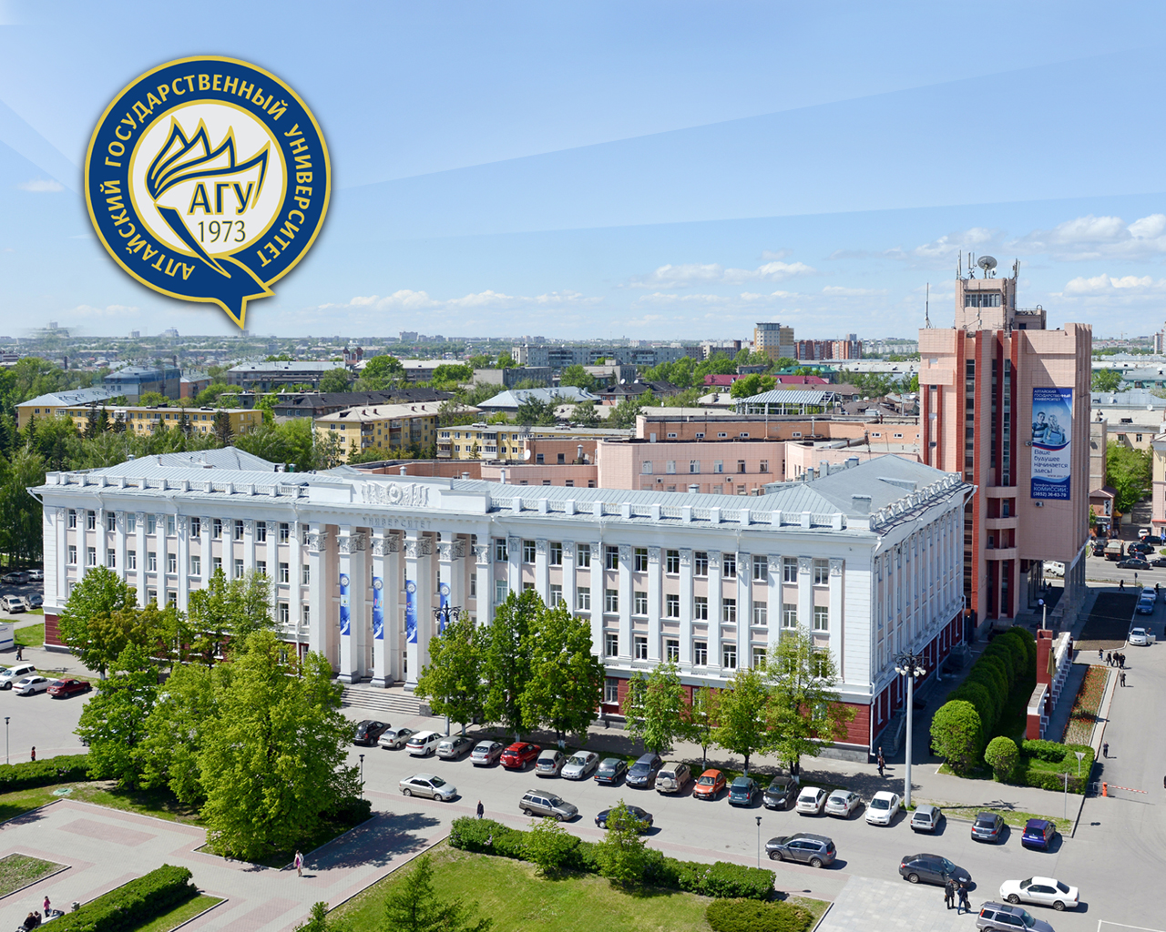
«

Slide 2
Проект программы:
Межвузовский туристический слет иностранных студентов «Восходящее солнце»
Руководитель: Браун Наталья Куратор: Дудник Андрей Викторович

Slide 3
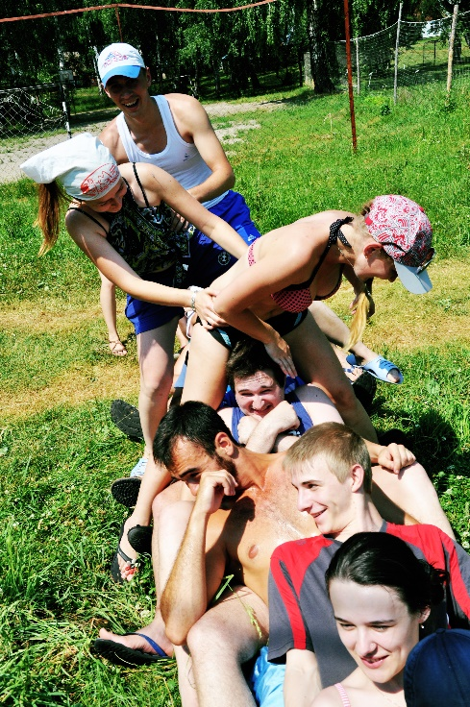
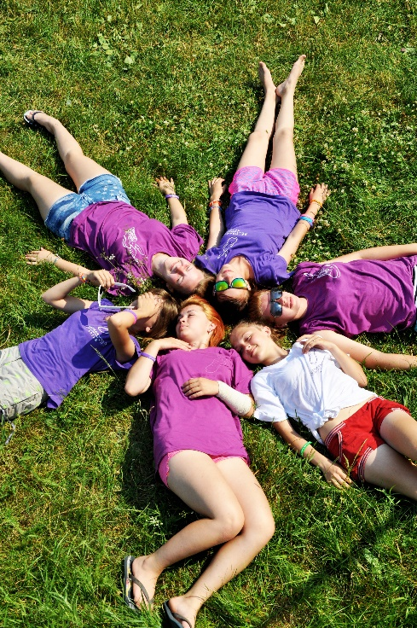
Со 2 по 5 июля 2015 года на базе студенческого спортивно-оздоровительного и обучающего лагеря Лиги студентов Алтайского государственного университета «Озеро Красилово» прошёл Межвузовский турслет иностранных студентов «Восходящее солнце»
Мероприятие продолжило традицию прошлогоднего Городского туристического слета молодежных организаций Барнаула, собрав представителей вузов, лидеров молодежных общественных организаций и проектов для неформального общения и обсуждения важных и актуальных вопросов молодежной политики
Отчет о реализации мероприятия
Межвузовский туристический слет иностранных студентов
«Восходящее солнце»

Slide 4
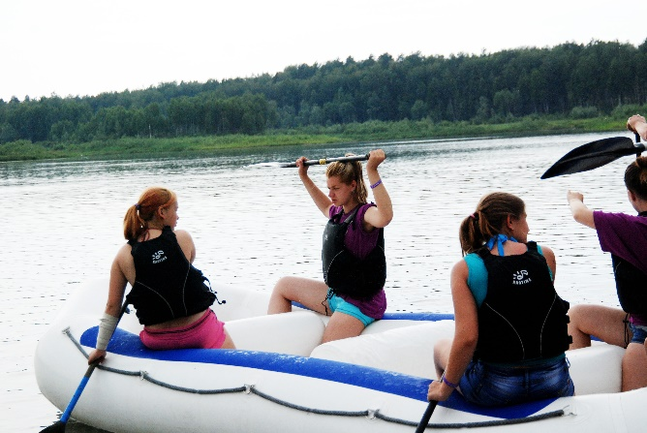
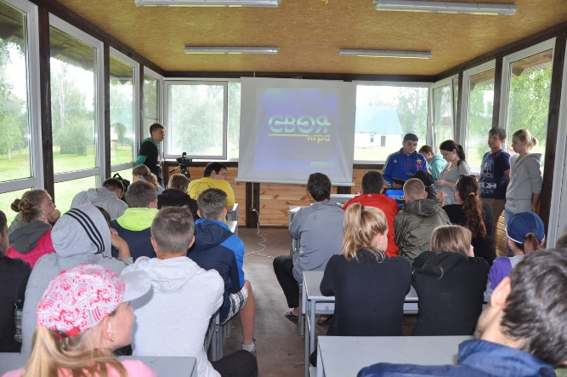
Организаторами мероприятия выступили: Комитет по делам молодежи администрации города Барнаула, Алтайский государственный университет, Лига студентов АГУ
В слете приняли участие представители Грузии, Армении, Азербайджана, Кыргызстана и Таджикистана
Основными задачами слета являлись: знакомство иностранных студентов друг с другом, с уникальными рекреационными возможностями Алтая, приобщение к активному здоровому образу жизни, туризму и, конечно же, обсуждение вопросов гармонизации межнациональных отношений в молодежной среде города и региона
Отчет о реализации мероприятия
Межвузовский туристический слет иностранных студентов
«Восходящее солнце»

Slide 5
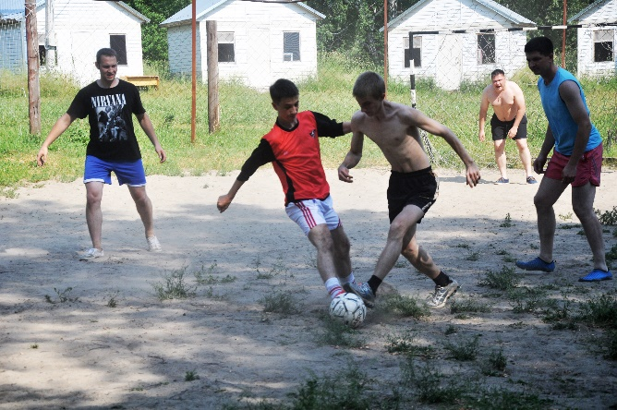
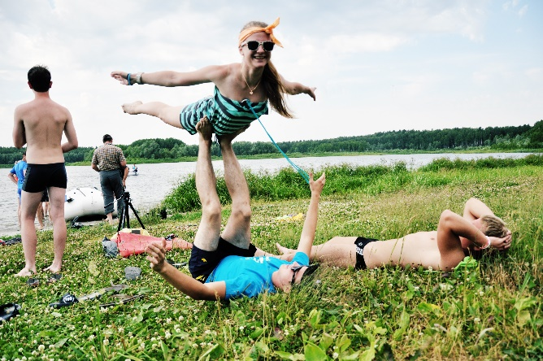
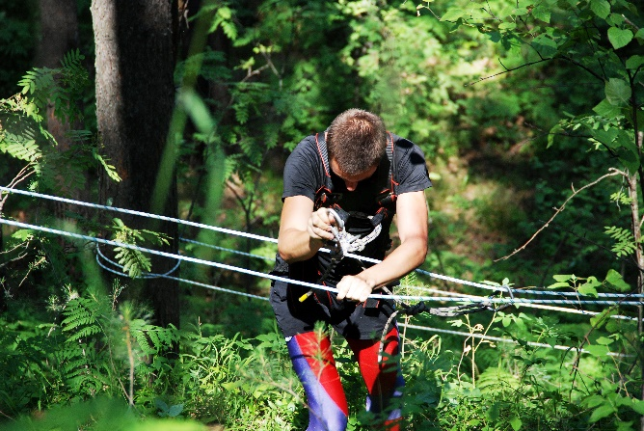
Для создания настоящей туристской атмосферы участники разбили палаточный лагерь. После того, как организационные моменты были улажены, начался блок знакомства и командообразования
Половина дня была отведена для спортивных состязаний. Участники соревновались в 3 видах спорта: пляжном футболе, пляжном волейболе и перетягивании каната.
В завершении первого дня была подготовлена культурно-развлекательная программа, в ходе которой участники смогли представить свои команды и творческой форме рассказать об основных направлениях своей работы и реализуемых мероприятиях
Отчет о реализации мероприятия
Межвузовский туристический слет иностранных студентов
«Восходящее солнце»

Slide 6
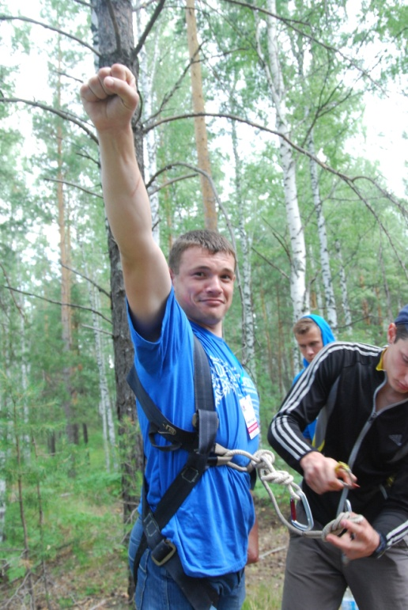
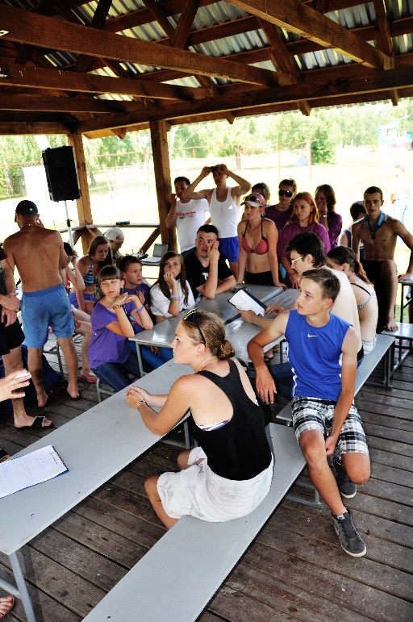
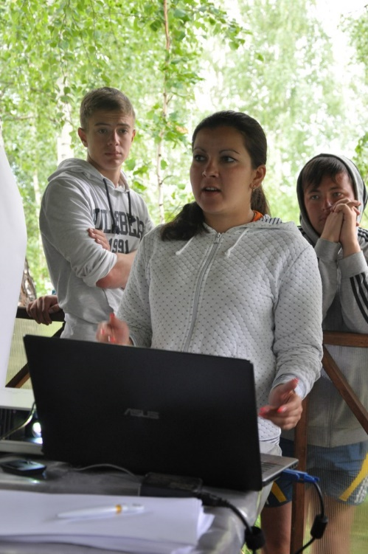
Второй день был полностью посвящен туризму и включал в себя рафтинг, теорию туризма и прохождение пешеходной тропы 2 категории, состоящей из трех испытаний.
Все этапы необходимо было преодолеть с наибольшей скоростью: чем быстрее команда проходила тот или иной этап, тем больше у нее было шансов занять призовое место. Соревнования получились яркими, эмоциональными, участники продемонстрировали твердость духа, стойкость и взаимовыручку в экстремальных ситуациях.
Отчет о реализации мероприятия
Межвузовский туристический слет иностранных студентов
«Восходящее солнце»

Slide 7
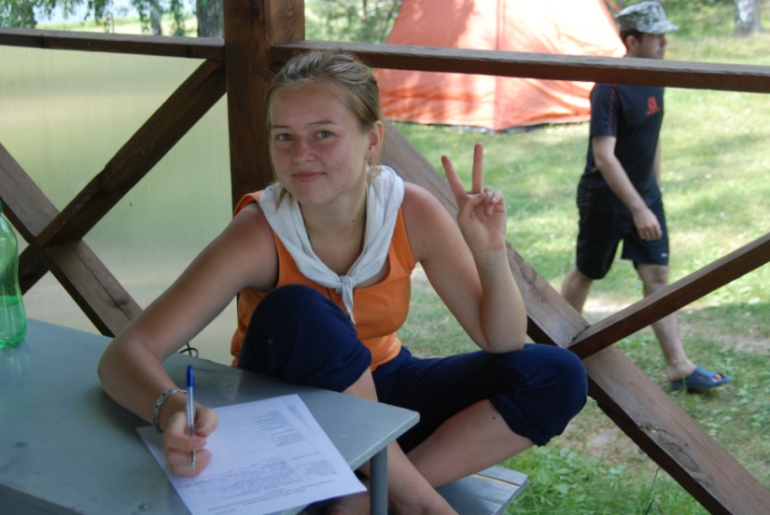
\
Третий день был посвящен содержательной работе. В первой половине дня состоялась общая диалоговая площадка «БАРНАУЛ.pro v1.2», спикерами которой выступили Целевич Антон Анатольевич, сопредседатель РССО, начальник УВиВР АГУ и Гудков Владимир Викторович, председатель комитета по делам молодежи администрации г. Барнаула. В своих выступлениях эксперты осветили молодежные тренды России и региона, основы молодежной политики РФ, развития её патриотической составляющей
Экспертами площадок турслета стали: Клычников Алексей Николаевич, начальник отдела обеспечения публичных мероприятий администрации г. Барнаула; Нартыш Андрей Сергеевич, руководитель видеостудии DyshesVideo, автор проекта «Клип на молодежный гимн города Барнаула»; Мулинцев Андрей Николаевич, подполковник полиции, заместитель начальника полиции (по охране общественного порядка) УМВД России по Барнаулу; Шелбогашев Виталий Алексеевич, преподаватель языков (китайский, корейский. японский, турецкий), переводчик с/на 18 языков
Отчет о реализации мероприятия
Межвузовский туристический слет иностранных студентов
«Восходящее солнце»

Slide 8
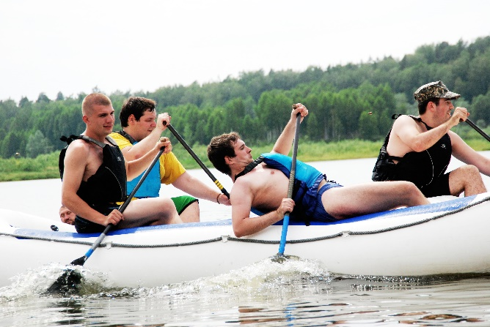
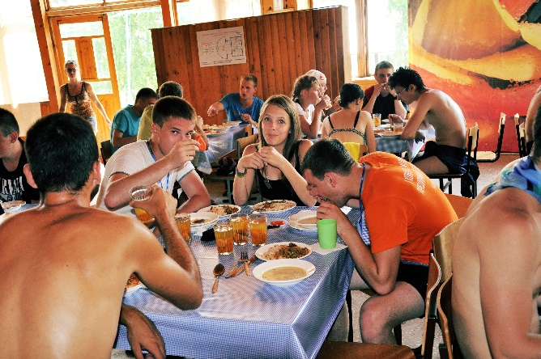
Работали три содержательные площадки:
«Гражданская позиция и безопасность», «Межкультурный диалог», «Event в спорте, туризме, СМИ, культуре и творчестве».
На ключевой площадке «Межкультурный диалог» прошло активное обсуждение проблем межнационального и межкультурного взаимодействия молодежи, развития межнациональной толерантности в вузовской среде, привлечения внимания к культуре народов «Большого Алтая». Эксперты провели интерактивную игру, в рамках которой участники развеяли негативные стереотипы о культуре, поведении и обычаях других стран. Участники презентовали лучшие практики и новые проекты по организации межкультурного молодежного диалога, получили консультации экспертов.
Отчет о реализации мероприятия
Межвузовский туристический слет иностранных студентов
«Восходящее солнце»

Slide 9
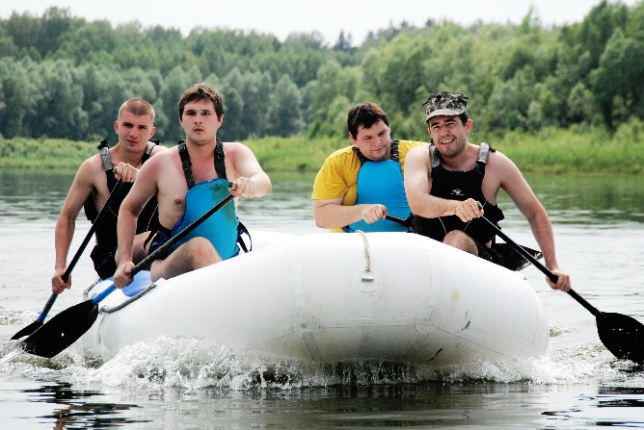
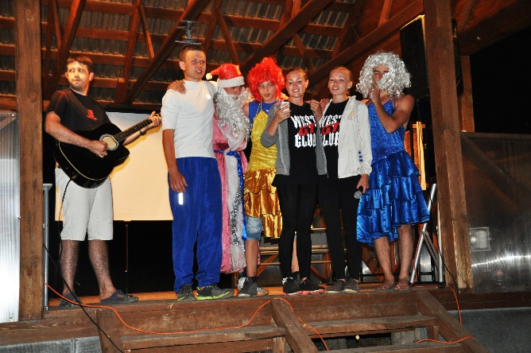
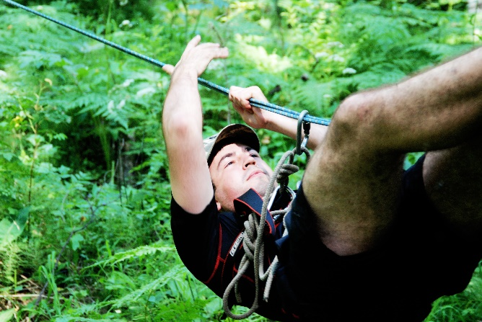
После защиты проектов команды приняли участие в интеллектуальном поединке «Своя игра», который был посвящен культурным традициям и обычаям стран ШОС. Игра была инициирована как продолжение площадки межкультурного диалога
День, по традиции, завершился общим сбором, на котором подвели содержательные итоги.
Вечером участники организовали концертную программу «Дружим народами», в которой участники-иностранцы показали свои национальные творческие номера.
Отчет о реализации мероприятия
Межвузовский туристический слет иностранных студентов
«Восходящее солнце»

Slide 10
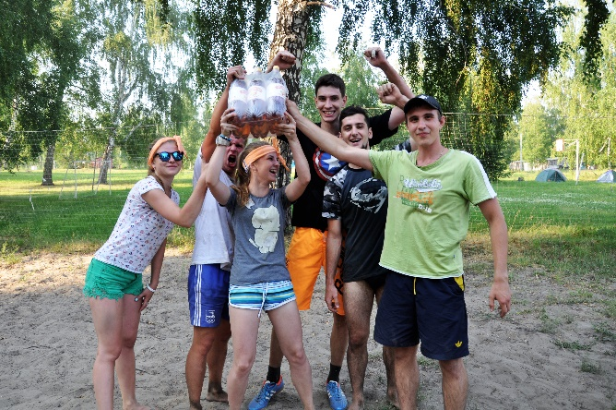
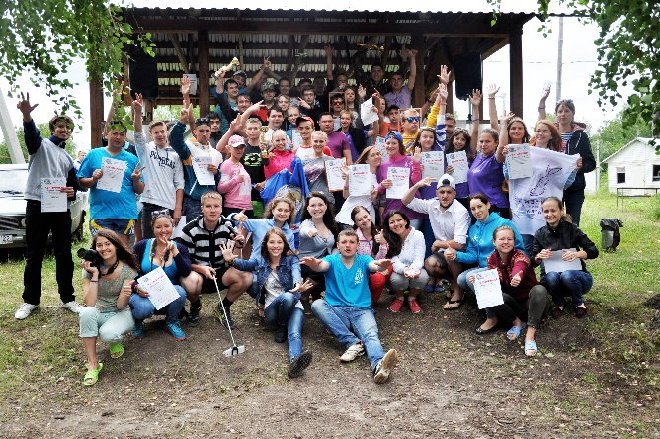
\
В завершающий, четвертый день турслета состоялось подведение итогов. Каждому участнику за успешное освоение программы был вручен именной сертификат.
В общем зачете призовые места распределились следующим образом:
1 место – команда Лиги студентов АГУ «Хулиганы»;
2 место – команда студенческого оперативного отряда АлтГУ «Оперотряд»;
3 место – команда АлтГТУ «Норд».
На прошлом Турслете была заложена добрая традиция на закрытии загадывать желание. В этом году она сопровождалась запуском в небо воздушных шаров. Каждый участник записал на бумаге свое заветное желание и отпустил его в небо. Участники договорились собраться на следующий год и рассказать о сбывшихся мечтах.
Отчет о реализации мероприятия
Межвузовский туристический слет иностранных студентов
«Восходящее солнце»

